Slide 1
第三章 短期个体风险模型
肖争艳
中国人民大学统计学院

Slide 2


0-1变量
设在某一定时期内保险人承保份保单，每份保单的赔付变量分别为X_{i}，i＝1,2,…， 则总理赔额为
假定
（1） 每张保单是否发生理赔以及理赔额大小是相互独立的，互不影响的，即X_{i}，i＝1,2,…，相互独立的随机变量；
（2）每张保单至多发生一次理赔。

Slide 3
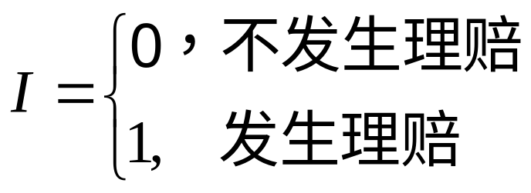



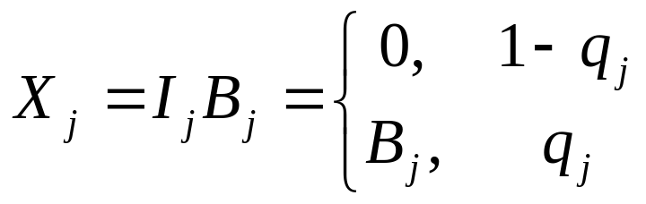
用随机变量I表示理赔发生情况，
用q_{j}＝P(I_{j}=1)表示第j份保单发生理赔的概率，则第j张保单的实际赔付额X_{j}可以表示为
其中B_{j}表示在第j次理赔发生条件下的理赔额。{B_{j}}与{I_{j}}分别是独立的随机变量序列，并且{B_{j}}与{I_{j}}之间相互独立。

Slide 4
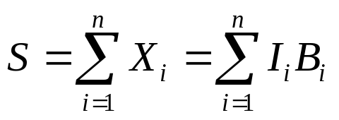
总理赔额S可以表示为

Slide 5
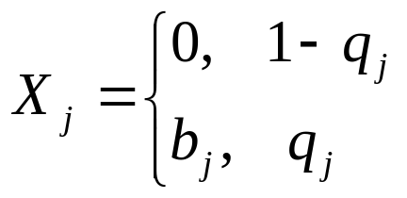
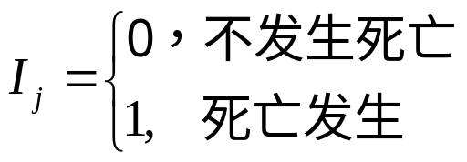
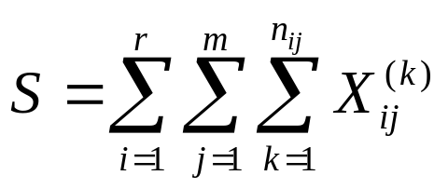
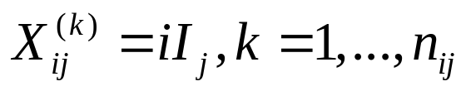
例：
人寿保险
令n_{ij}，i，j＝1,2,…，表示获赔i个单位的赔款，发生理赔的概率为q_{j}的保单个数，则总理赔额为
表示获赔i个单位的赔款，发生理赔的概率为q_{j}的理赔额变量

Slide 6
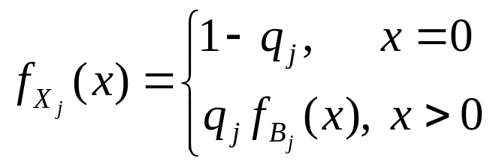
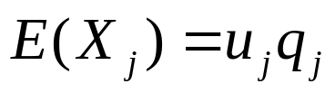
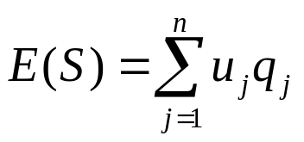
一、个体保单赔付额的期望和方差
设q_{j}＝P(I_{j}=1),f_{Bj}(x)是B_{j}的分布，u_{j}＝E(B_{j}),则X_{j}的分布是一个混合分布，它的分布函数为

Slide 7
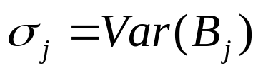

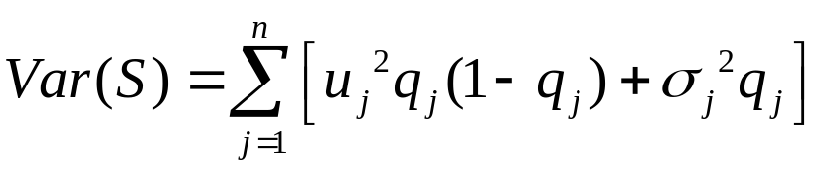
命题1 设 ，则
证明：首先证明一个非常有用的方差分解公式，即对于任意两个随机变量X和Y，

Slide 8
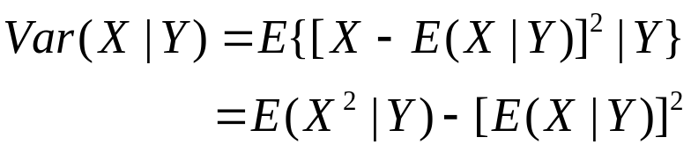
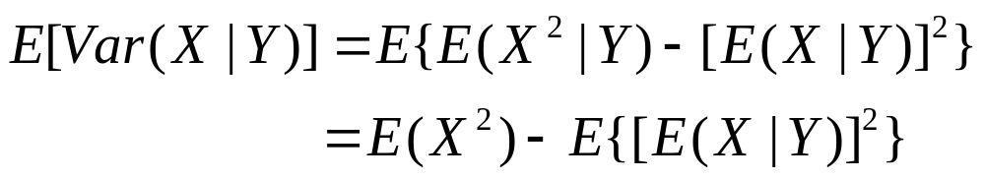
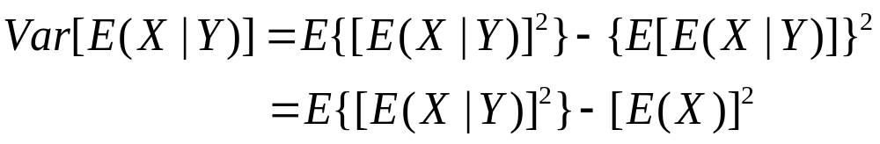
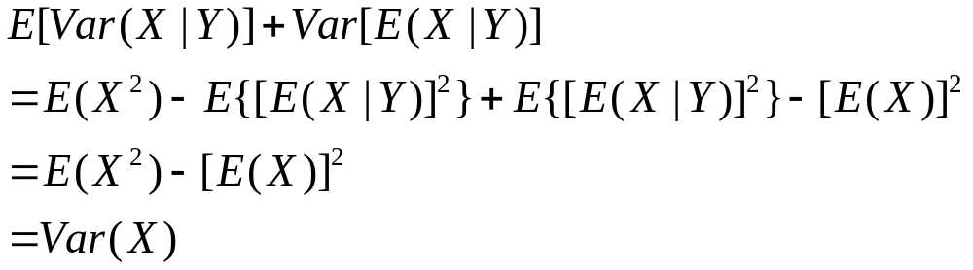
由于
因此
另外
从而

Slide 9

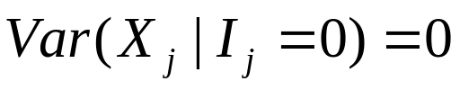


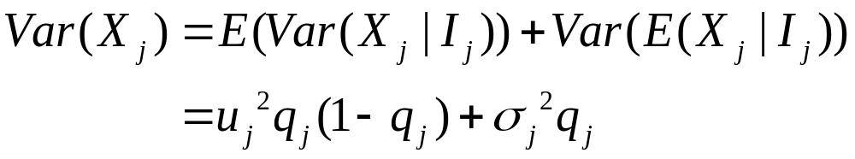

由于
因此
利用 有
所以由方差分解公式

Slide 10
例1：公司为员工购买意外死亡寿险。假设对所有人明年的死亡概率为0.01，且30％的死亡是由于意外事故发生的。75名雇员分属两个保单组，其中中的50人如果是正常死亡，保险人将赔付5万元；如果是意外死亡，保险人将赔付10万元。另外25人的赔付额分别为7.5万元和15万元。求总赔付额的期望和方差。

Slide 11
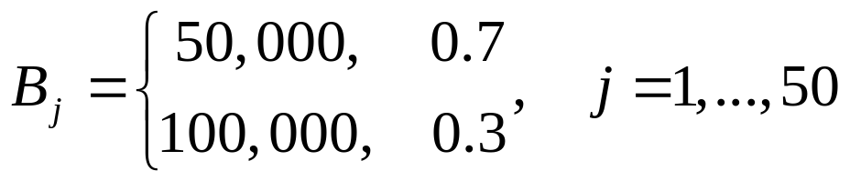
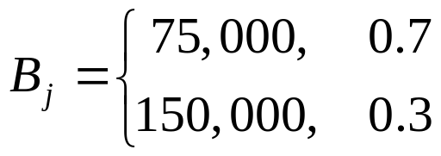
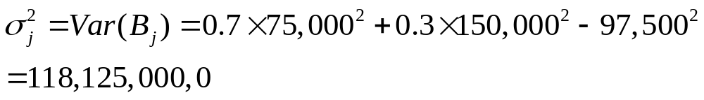
解：对这75人来说，死亡概率 q_{j}＝0.01。根据题意，50名员工的赔付额为
另外25名员工的赔付额

Slide 12
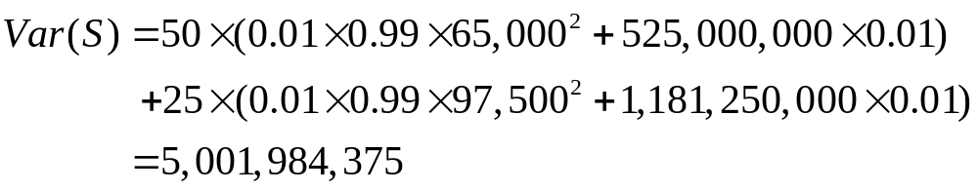
因此

Slide 13
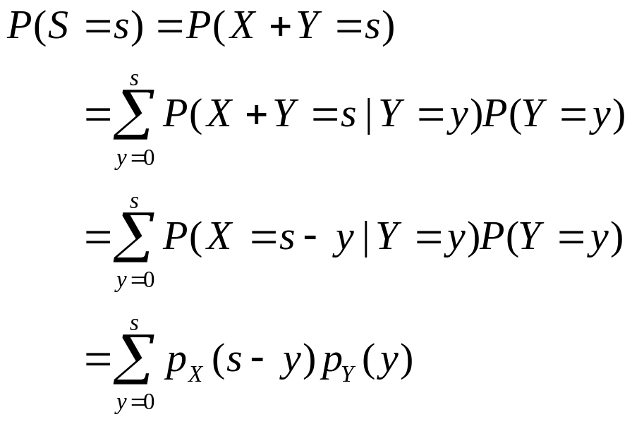
二、独立分布和的卷积
对于与相互独立的离散非负随机变量，设它们的分布列分别为和，则S＝X+Y的分布为

Slide 14
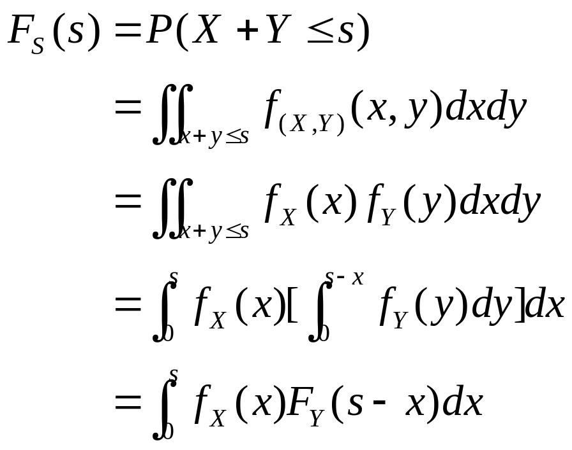
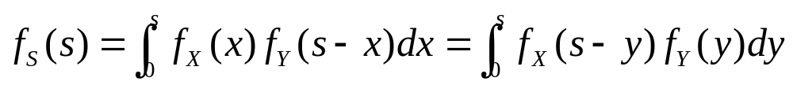
对于两个相互独立的连续型非负随机变量X和Y，设其分布密度分别为f_{X}和f_{Y}，它们的联合密度为f_{XY}，则独立性知
所以，S的分布密度为
??

Slide 15
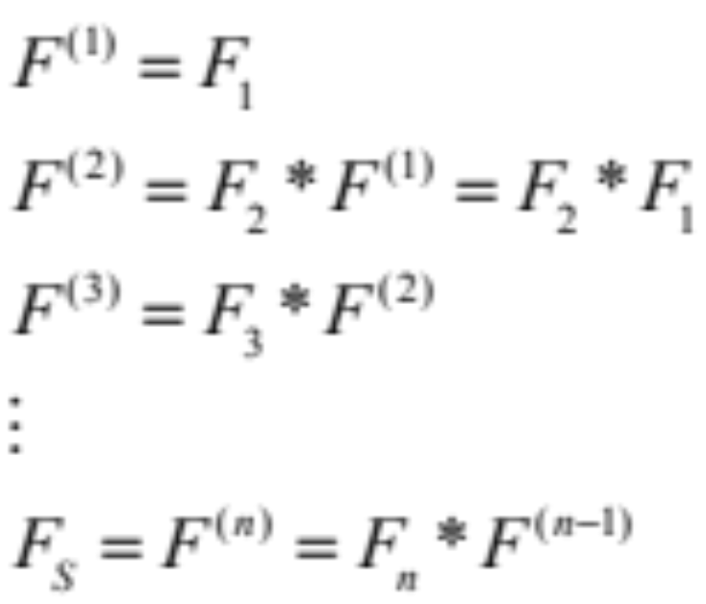
设X_{i},i=1,2,…为相互独立的随机变量，X_{i}的分布记为F_{i}， S_{k}=X₁+…+X_{k}的分布函数为记F^{(k)}，则由卷积的定义

Slide 16
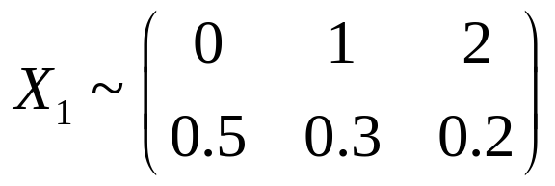
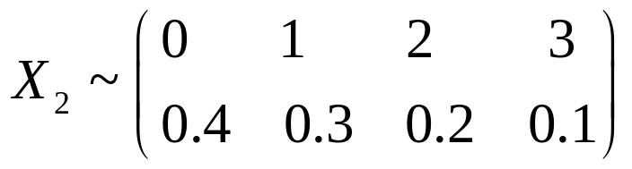
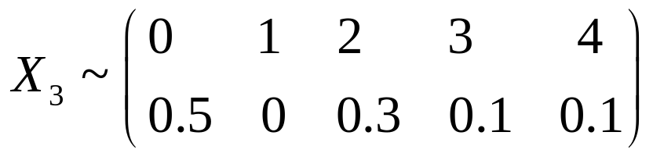

例2 设随机变量X₁，X₂，X₃相互独立, 它们的分布列分别为
用卷积方法求 的分布

Slide 17
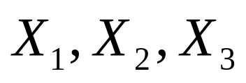
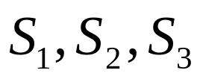
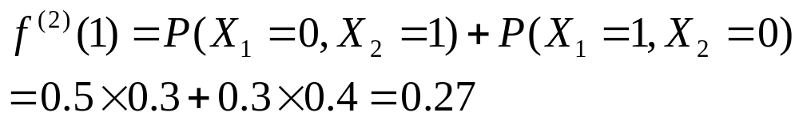
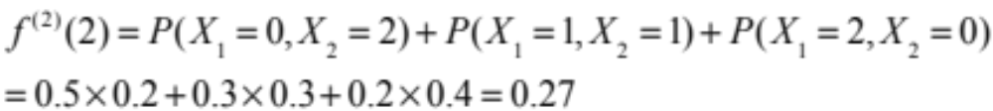
解：设f₁(x)、f₂(x)、f₃(x)分别为 的分布列，f⁽¹⁾(x)、f⁽²⁾(x)和f⁽³⁾ (x)为 的分布列，
利用两项和卷积公式，先计算X₁+X₂的分布
请同学们计算f^{（2）}（3)和f^{（2）}(4)

Slide 18


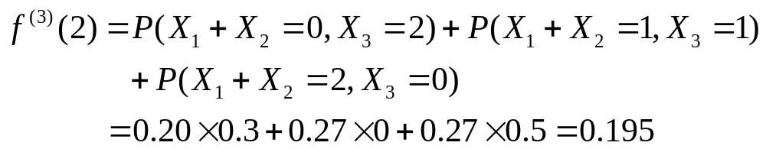
由于 ，所以S的分布等于的 分布f⁽²⁾(x)与X₃分布f₃(x)的卷积，例如
请同学们计算f^{（3）}(3).

Slide 19
x
f₁(x)
f₂(x)
f₃(x)
f⁽¹⁾(x)
f⁽²⁾(x)
f⁽³⁾ (x)
F₁(x)
F⁽²⁾(x)
F⁽³⁾(x)
0
0.5
0.4
0.5
0.5
0.2
0.1
0.5
0.2
0.1
1
0.3
0.3
0
0.3
0.27
0.135
0.8
0.47
0.235
2
0.2
0.2
0.3
0.2
0.27
0.195
1
0.74
0.43
3
0.1
0.1
0.17
0.186
0.91
0.616
4
0.1
0.07
0.163
0.98
0.779
5
0.02
0.115
1
0.894
6
0.065
1
0.959
7
0.03
1
0.989
8
0.009
1
0.998
9
0.002
1
1

Slide 20
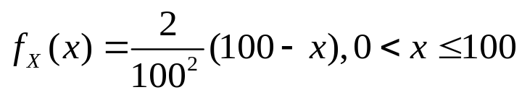
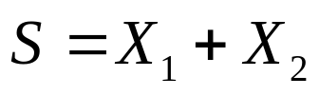

例3：设X₁与X₂独立，且与X的分布函数相同
，计算 。

Slide 21
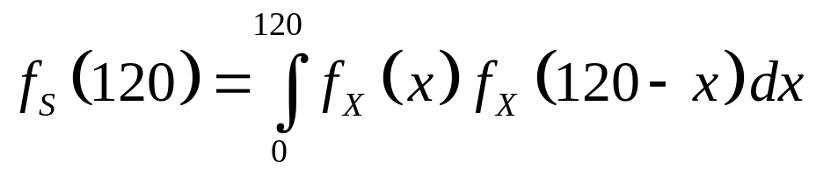



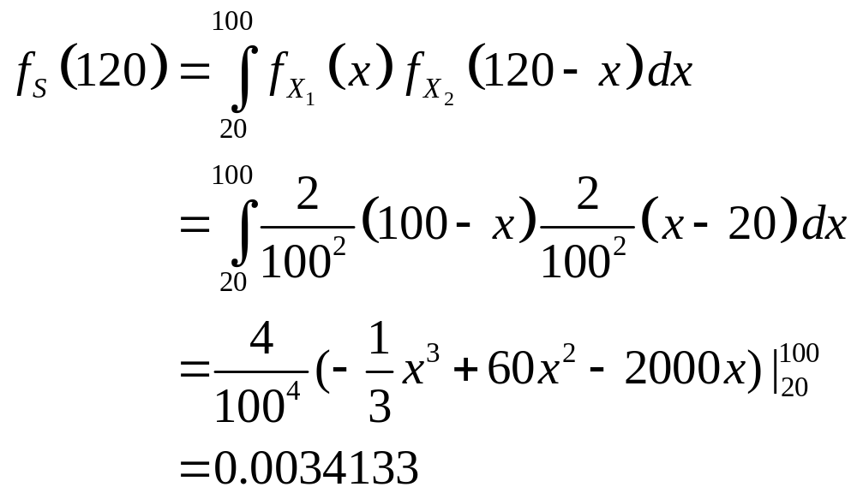
解：由卷积公式知
积分区域为 和 ，即
故上式可化为
一定要注意积分区域。

Slide 22
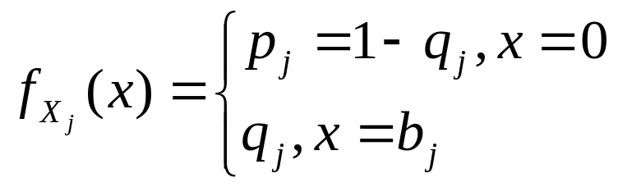
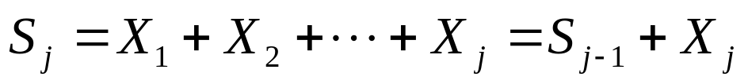
在个体风险模型中，卷积法适用于计算个体保单理赔额固定的总理赔额的分布。假设个体保单的赔付额可以表示为X_{j}＝I_{j}b_{j}，其中I_{j}是0－1变量，b_{j}为理赔发生时的理赔额
记
则由公式（1）可以计算S的分布如下：

Slide 23
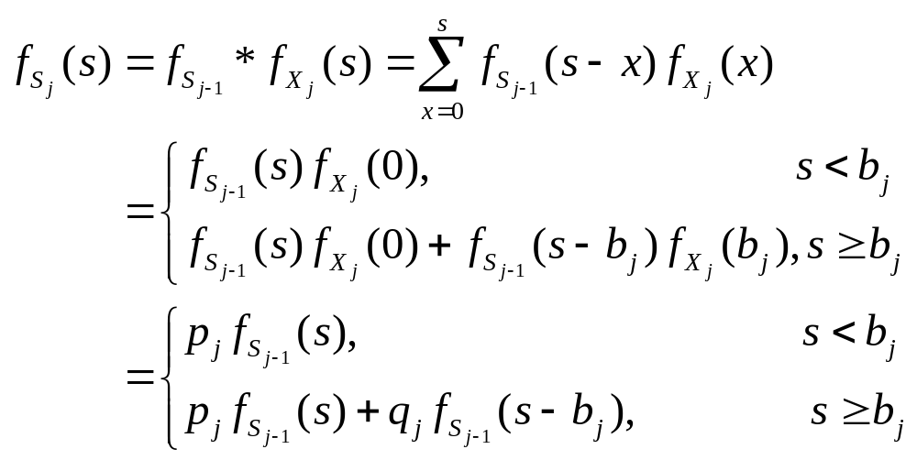

Slide 24
例4：某公司为14名员工购买了一年期团体定期寿险。保险公司的精算师选择了如下死亡表来计算该团体的死亡率。每个员工按他的工资水平（近似到1000）进行投保。具体资料如下表请用卷积法来计算总赔付额的分布。

Slide 25
员工
年龄
性别
赔付
死亡率
1
20
男
15000
0.00149
2
23
男
16000
0.00142
3
27
男
20000
0.00128
4
30
男
28000
0.00122
5
31
男
31000
0.00123
6
46
男
18000
0.00353
7
47
男
26000
0.00394
8
49
男
24000
0.00484
9
64
男
60000
0.02182
10
17
女
14000
0.0005
11
22
女
17000
0.0005
12
26
女
19000
0.00054
13
37
女
30000
0.00103
14
55
女
55000
0.00479

Slide 26
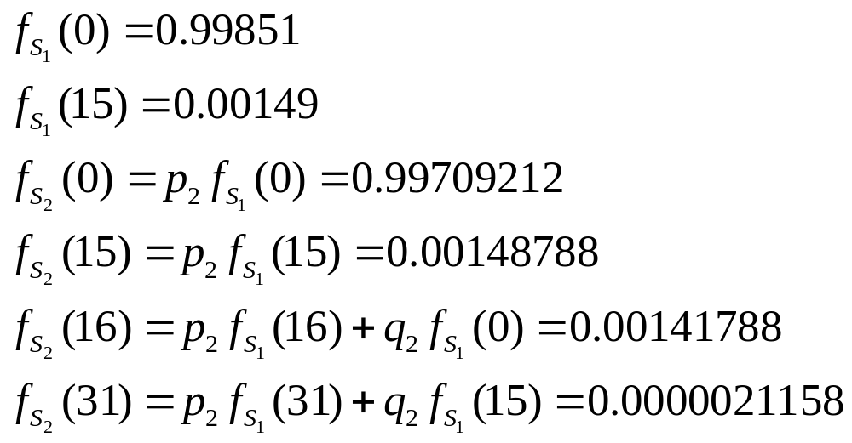
解：由公式（4）得
具体计算的结果为

Slide 27
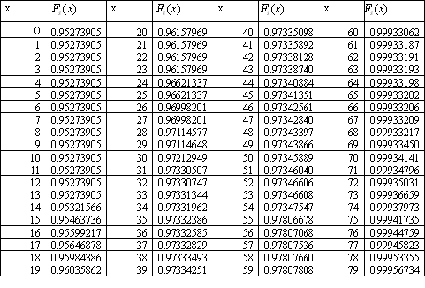

Slide 28
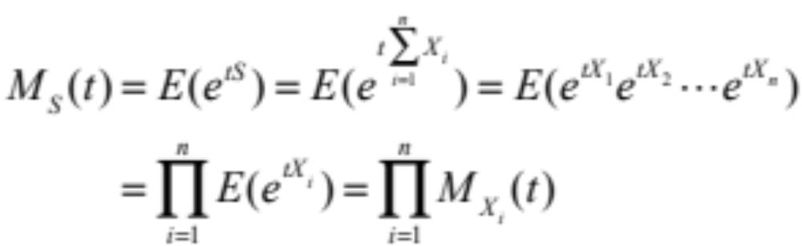
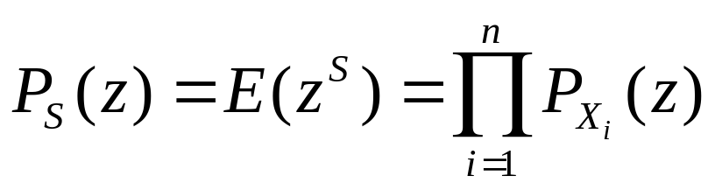
三 矩母函数法
设X为表示随机变量，定义M_{X}(t)=E(e^{tX})为X的矩母函数，P_{X}(t)=E(t^{X})为X的母函数。由于X_{i}是独立随机变量

Slide 29
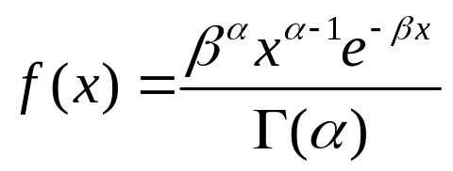
例5：设X₁,…,X_{n}独立同分布，且服从gamma分布，
求S＝ X₁＋…＋X_{n}

Slide 30
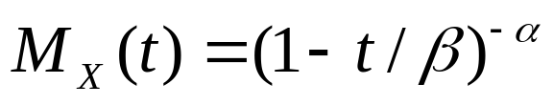
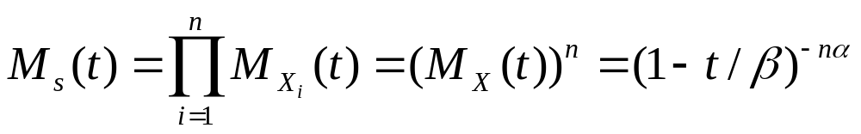
解：经计算得到
因此S服从gamma分布

Slide 31
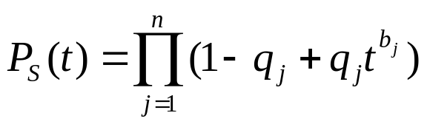
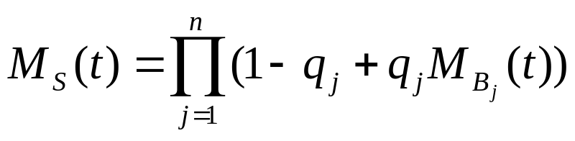

在个体风险模型中
当X_{j}＝I_{j}b_{j}时，其中I_{j}是0－1变量，则由公式可以计算得到S的母函数为
当X_{j}＝I_{j}B_{j}时，类似可以计算S的矩母函数和母函数分别为

Slide 32



当X_{ij}＝iI_{j}时，设n_{ij}表示获赔i个单位的赔款，发生理赔的概率q_{j}为的保单个数，总理赔额为

Slide 33



有兴趣的同学阅读以下部分＃＃＃＃＃
两边取对数得到
两边乘以z

Slide 34




其中第二个等式成立要求
若令
则
将上面公式用级数展开，其中左边 z^{x}的系数为xf_{S}(x),右边的系数为

Slide 35


比较两边的系数得到
于是可以递推的计算

Slide 36



四、近似计算法
对于数目较大的保单组合来说，更实用的方法是求出近似分布。
定理 (独立同分布的中心极限定理) 设随机变量 相互独立，服从同一分布，且具有数学期望和方差，则
的近似分布为

Slide 37




对于独立但不同分布的随机变量和，在一定条件下，中心极限定理同样成立。
定理 (李雅普诺夫定理) 设随机变量 相互独立，它们具有数学期望和方差：
记
若存在正数 δ，使得

Slide 38


则随机变量
的分布函数对任意x有

Slide 39



例6：某保险公司出售了300张火灾险保单。已知保单分为两类，具体信息如下
类别
保单数
理赔发生概率
期望理赔额
1
200
0.05
1,000
2
100
0.01
2,000
假设：
（1）在理赔发生的条件下，理赔额服从指数分布。
（2）每张保单至多只发生一次理赔。
（3）理赔的发生与理赔额的大小独立。
求：
（1）计算这300张保单的总理赔额的方差。
(2）假设保险人收取的保费等于 ， 称为安全附加系数，q＝0.1，用正态近似法计算总理赔额超过保费收入的概率 。

Slide 40




设类别1的个别理赔额为X^{（1）},则
设类别2的个别理赔额为X^{（2）}，则
设总理赔额为S，则
对于类别1：

Slide 41

类似可计算

Slide 42

（2）用正态分布近似S的分布，其均值和标准差分别为

Slide 43



例4续：假设保险人收取的保费的安全附加系数为45％，请用正态近似计算总理赔额超过保费收入的概率，
保费等于145*2054.41=2978.89
在例4中

Slide 44

这说明两者的偏差很大，请同学们分析原因？

